Slide 1
optimization
본 수업자료는 저작권법 제25조2항에 따라 학교 수업을 목적으로 이용되었으므로, 본 수업자료를 외부에 공개, 게시하는 것을 금지하며, 이를 위반하는 경우 저작권 침해로서 관련법에 따라 처벌될 수 있습니다.

Slide 2
Contents
최적화(OPTIMIZATION)
네스테로프 모멘텀(NAG)
최적화 기법(Optimizer)
아다그라드(Adagrad)
경사 하강법(GD)
RMSProp
확률적 경사 하강법(SGD)
아담(Adam)
SGD 모멘텀(Momentum)
정리

Slide 3
최적화(Optimization)
최적화(Optimization)
손실 함수(Loss Function)을 최소화하는 파라미터를 구하는 과정
손실함수(Loss Function) : 실제 값과 예측 값의 차이를 비교하는 함수
학습데이터 입력
(Training Input)
손실 함수
(Loss Function)
최적화 기법
(Optimizer)
실제 값
(Actual Value)

Slide 4
최적화(Optimization)
최적화(Optimization)
최적화 기법 종류
경사 하강법
(GD)
확률적 경사 하강법
(SGD)
속도 개선
AdaGrad
변수의 업데이트가 잦으면 학습률을 적게하여 이동 보폭을 조절
=> 가 본 곳은 더 정밀하게, 안 가 본 곳은 대충 훑음
보폭 조절
운동량 개선
(정확도 개선)
SGD 모멘텀
(Momentum)
RMSProp
관성의 방향을 고려해 진동과 폭을 줄이는 효과
=> 진짜 길 같은 곳으로만 이동
AdaGrad의 보폭 민감도를 보완
=> 가 본 곳은 더 정밀하게,
하지만 그 순간에 기울기를 다시 계산해서 속도 조절
네스테로프 모멘텀
(NAG)
Adam
모멘텀과 RMSProp을 합침
현재 가장 보편적이며, 성능도 우수
모멘텀이 이동시킬 방향으로 미리 이동해서 그레이디언트를 계산
=> 불필요한 이동을 줄이는 효과

Slide 5
최적화(Optimization)
곡면의 변화량을 전체 경로가 아닌 최근 경로의 변화량을 측정
-> 지수가중이동평균 사용
최근 경로의 변화량은 많이 반영하나 왜곡된 경로의 변화량은 작게반영
-> 조기에 학습이 중단되는 문제를 해결
학습 초기 경로가 편향 될 수 있음
첫 번째 단계에서 적응적 학습률이 커져서 출발 지점으로부터 멀리 떨어진 곳으로 이동
-> 최적해에서 멀리 떨어진 곳이면 수렴이 힘듦
내려가다보면 최저점에 도달한다.
문제점
고정된 학습률
낮을 경우 : 학습속도 저하
높을 경우 : 최적해로 수정 X,
손실이 커지는 방향으로 발산
협곡에서 학습 불가능
계곡의 벽면 사이를 왔다 갔다 하면서 진동만 하고 아래쪽으로 못 내려감
지역 최소점과 안장점에서 학습 종료
최적화 경로가 진동
최적화 경로는 길어지고 수렴속도는 느려짐
현재 속도로 한걸음 미리 가보고 Over Shooting이 된 만큼 다시 내리막길로 내려감
관성으로 인해 발생 가능한 Over Shooting 억제
한 걸음 미리 가 본 위치를 현재 위치로 바꾸는 트릭을 사용
계산을 단순화함
Local Minimum 보완
OverShooting 보완
가변 학습률
학습 조기 중단현상 보완
확률적 경사 하강법 (SGD)
SGD 모멘텀 (Momentum)
네스테로프 모멘텀 (NAG)
AdaGrad
RMSProp
Adam
진행 속도에 관성이 작용
지금까지 진행하던 방향과 다른 방향에 내리막길이 나타나도 갑자기 방향을 바꾸지 않음
안장점 or 지역 최소점을 벗어나지 못하는 문제 해결
학습 경로가 전체적으로 매끄러워지고 가파른 경사를 만나면 가속도가 생김
학습이 매우 빨라짐
Over Shooting 발생 가능성 높음
Over Shooting : 최소점을 지남
최적해 주변을 평평하게 만들어서 해결
정규화 기법 사용
손실함수 곡면의 변화에 따라 학습률을 적응으로 조정
경사가 가파르면 작은 폭으로 천천히 이동(=천천히 학습)
경사가 완만하면 큰 폭으로 빠르게 이동(=빠르게 학습)
모형의 모수별로 곡면의 변화량을 계산
모수별로 개별 학습률을 가지게 됨
손실함수에서 모수의 차원별로 곡면의 변화량이 다를 경우 수렴이 조금 더 정확하고 빠름
곡면의 변화량을 전체 경로의 기울기 벡터 크기로 계산
곡면 변화량이 누적되어 계속해서 증가
경사가 매우 가파른 위치에서 학습이 시작될 경우 초반부터 적응적 학습률이 급격히 감소
조기에 학습이 중단
SGD 모멘텀(진행속도 + 관성)과 RMSProp(개선된 적응적 학습률)가 결합
학습초기 경로가 편향되는 RMSProp의 문제를 해결
최적화 성능이 우수
잡음 데이터에 민감하게 반응 X
Notes:
https://www.youtube.com/watch?v=tVLCE2lGAZI

Slide 6
확률적 경사 하강법(SGD)
< Stochastic Gradient Descent >
확률적 경사 하강법(SGD; Stochastic Gradient Descent)
경사가 가파른 곳으로 내려가다 보면 가장 낮은 지점에 도달한다.
가정이 단순해서 여러 가지의 문제점이 존재
고정된 학습률
낮은 경우 : 학습 속도 저하
높은 경우 : 최적해로 수렴 X ,
손실이 커지는 방향으로 발산
협곡에서 학습 불가능
계곡의 벽면 사이를 왔다 갔다 하면서 진동만 하고 아래쪽으로 못 내려감
지역 최소점과 안장점에서 학습 종료
최적화 경로가 진동
최적 경로는 길어지고 수렴속도는 느려짐

Slide 7
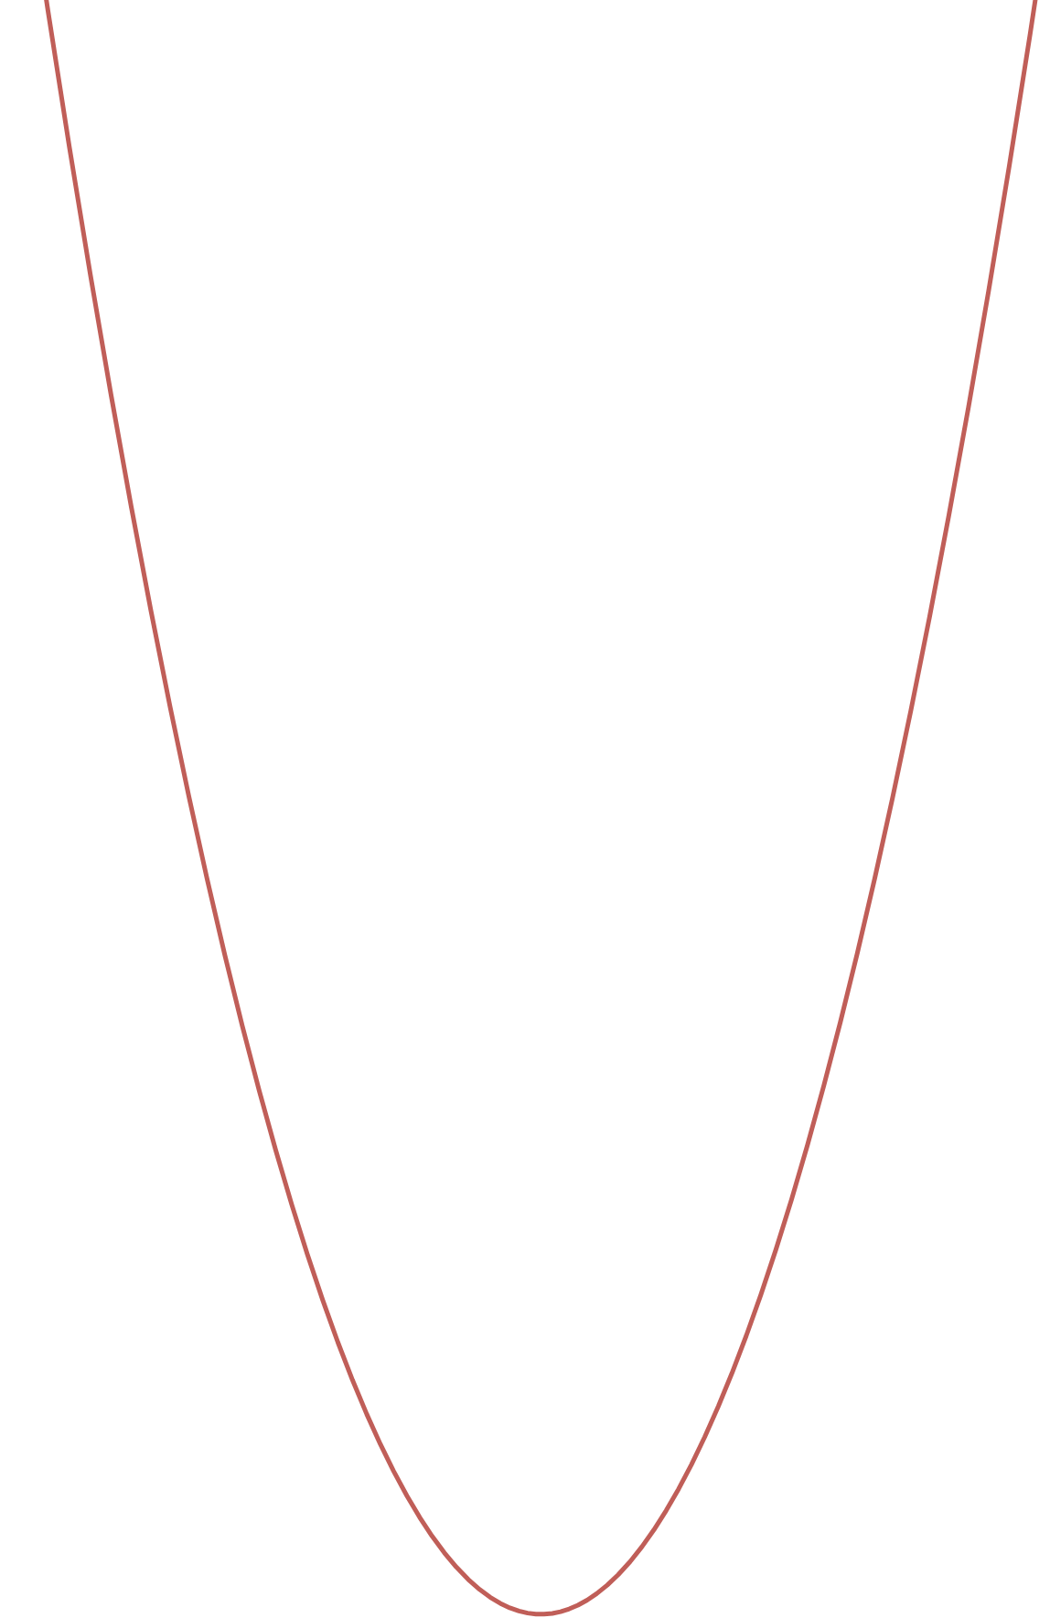







확률적 경사 하강법(SGD)
고정된 학습률$(μ)$
학습률(Learning Rate) : 최적화 시, 스텝의 크기이고 학습 속도를 결정함
고정이 되어있을 경우 유기적으로 상황 대처가 어렵기 때문에 비효율적으로 최적화가 진행됨
$f(θ$)
$f(θ$)
$f(θ$)
Global Cost Minimun
Global Cost Minimun
Global Cost Minimun
$$θ$$
$$θ$$
$$θ$$
<가변 학습률>
<고정된 학습률 : 학습률이 낮을 경우>
<고정된 학습률 : 학습률이 높을 경우>
처음에는 이동폭이 크다가 최적해에 가까워질수록 작아짐
-> 정확하고 빠르게 도달
학습 속도가 느리고 과적합 발생
지역 최소값(Local Minimum)에 수렴할 수 있음
스텝이 너무 커져서 반대편으로 건너뛰어 최소값에서 멀어질 수 있음
손실이 커지는 방향으로 발산
비효율
최적의 학습률을 찾는 데 어려움
Notes:
학습률이 너무 작을 경우,
- 알고리즘이 수렴하기 위해 반복해야 하는 값이 많으므로 학습 시간이 오래 걸린다.
- 지역 최소값(Local Minimun)에 수렴할 수 있다,
학습률이 너무 클 경우
- 학습 시간이 적게 걸림
스텝이 너무 커져서 전역 최소값을 가로질러 반대편으로 건너뛰어 최소갖ㅅ에서 멀어질 수 있음

Slide 8




확률적 경사 하강법(SGD)
협곡에서 학습 불가능
가로는 경사가 가파르고 세로는 경사가 거의 없는 협곡의 경우 진동만 하고 최적해에 도달 X
2차 미분인 곡률을 사용하면 해결 가능
등고선으로 표현했을 때 장축이 길고 단축이 짧은 타원형
이동 궤적이 진동하고 있음
$$x^{(0)}$$
$$w_{1}$$
SGD 경로
등고선
경사가 없는 방향
최적 경로
$$x^{(1)}$$
$$w_{1}$$
경사가 심한 방향
장축이 길고 단축이 아주 짧은 타원형
1차 미분인 기울기만 사용하면 장축을 따라 매끄럽게 진행 X
2차 미분(이계도함수)인 곡률을 사용해야 차원별로 지형의 형태를 정확히 파악, 최적의 경로로 수렴 가능
휘어진 정도
Notes:
이해가 필요

Slide 9
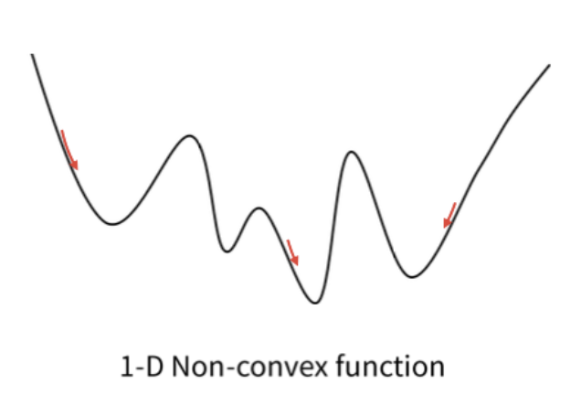
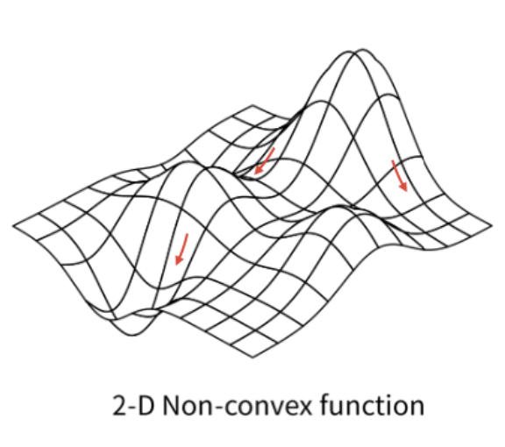
확률적 경사 하강법(SGD)
지역 최소점(Local Minimum)과 안장점(Saddle Point)에서 학습 종료
SGD는 임계점에서 학습 종료
임계점이 최대점, 최소점, 안장점, 지역 최대점, 지역 최소점 중 어느 곳인지 모름
임계점에서 손실이 매우 낮으며 최소점일 가능성이 크고 매우 높다면 최대점일 가능성이 큼
미분값이 0인 지역 최소점(Local Minimum)에 빠질 위험이 있음.
미분값이 0인 지점
Global Maximum
Global Maximum
Local Minimum
Local Maximum
Local Maximum
Local Minimum
Global Minimum
Global Minimum

Slide 10
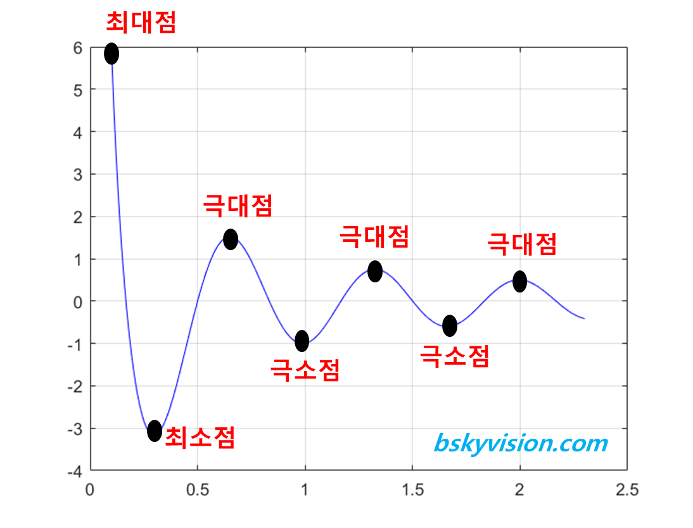
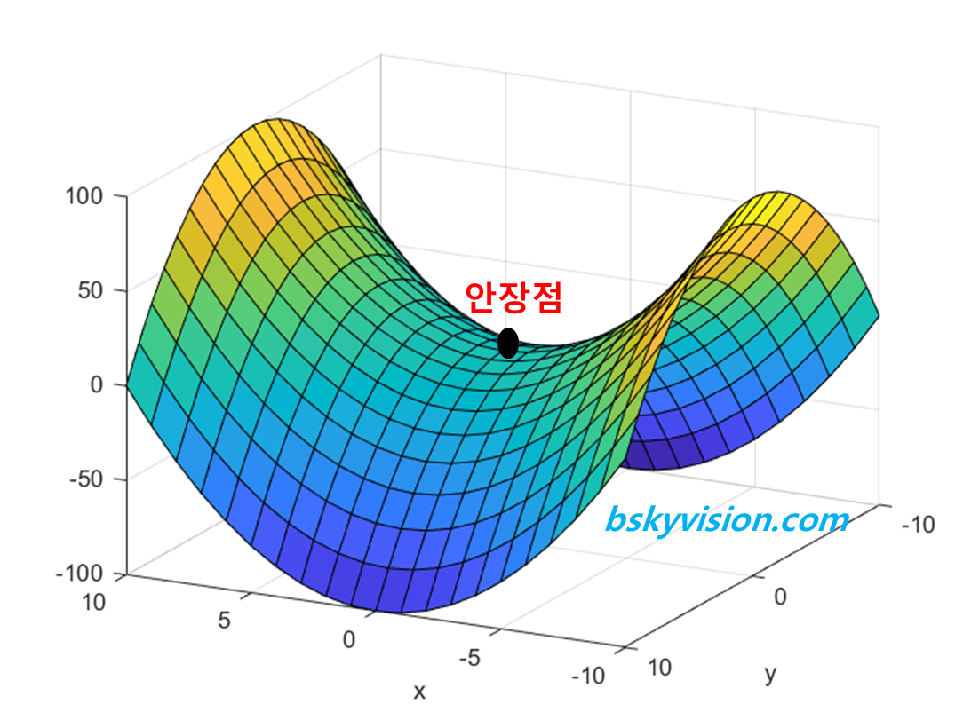
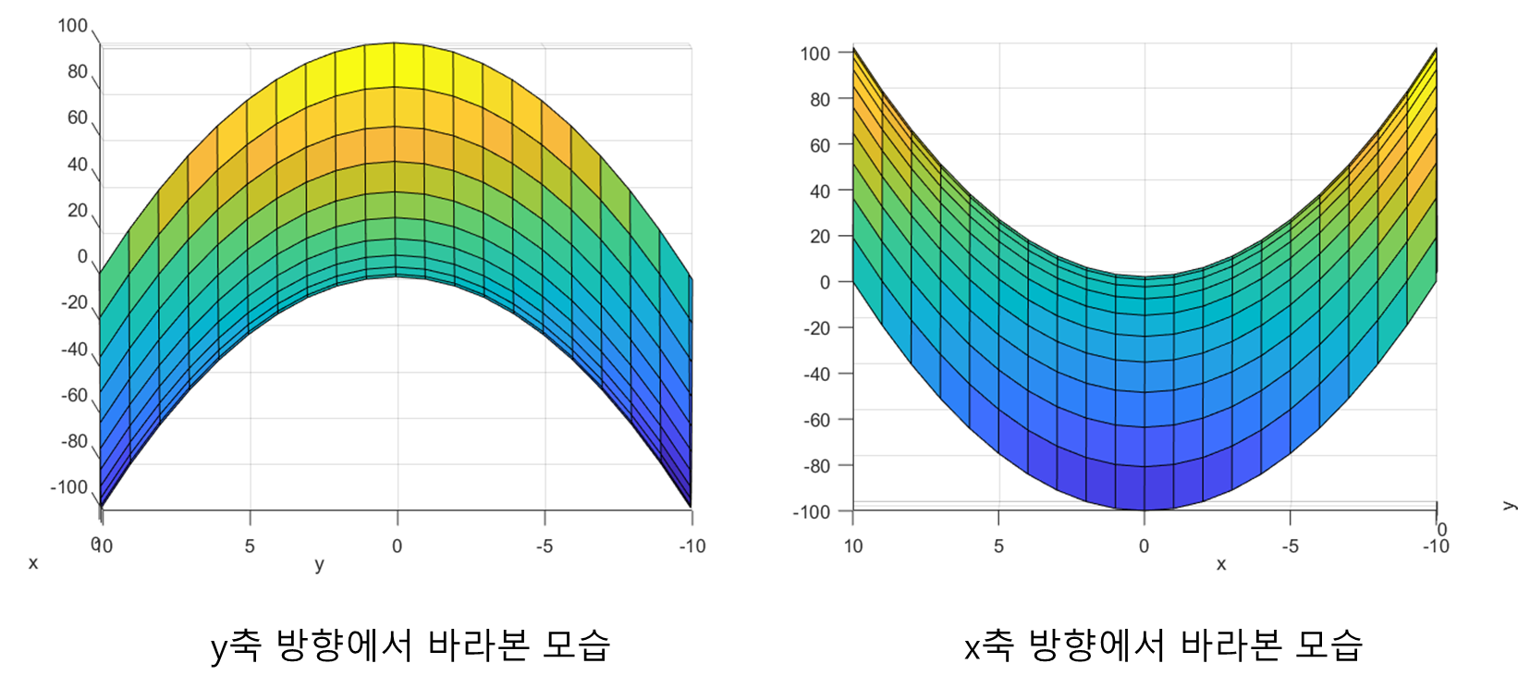
확률적 경사 하강법(SGD)
지역 최소점(Local Minimum)과 안장점(Saddle Point)에서 학습 종료
SGD는 임계점에서 학습 종료
임계점이 최대점, 최소점, 안장점, 지역 최대점, 지역 최소점 중 어느 곳인지 모름
임계점에서 손실이 매우 낮으며 최소점일 가능성이 크고 매우 높다면 최대점일 가능성이 큼
손실이 수렴했다고 보기에 매우 낮지 않으면 안장점일 가능성 ↑
미분값이 0인 지점
방향에 따라 극대, 극소가 되는 점
안장점
안장점
출처 : https://bskyvision.com/661
출처 : https://bskyvision.com/661

Slide 11
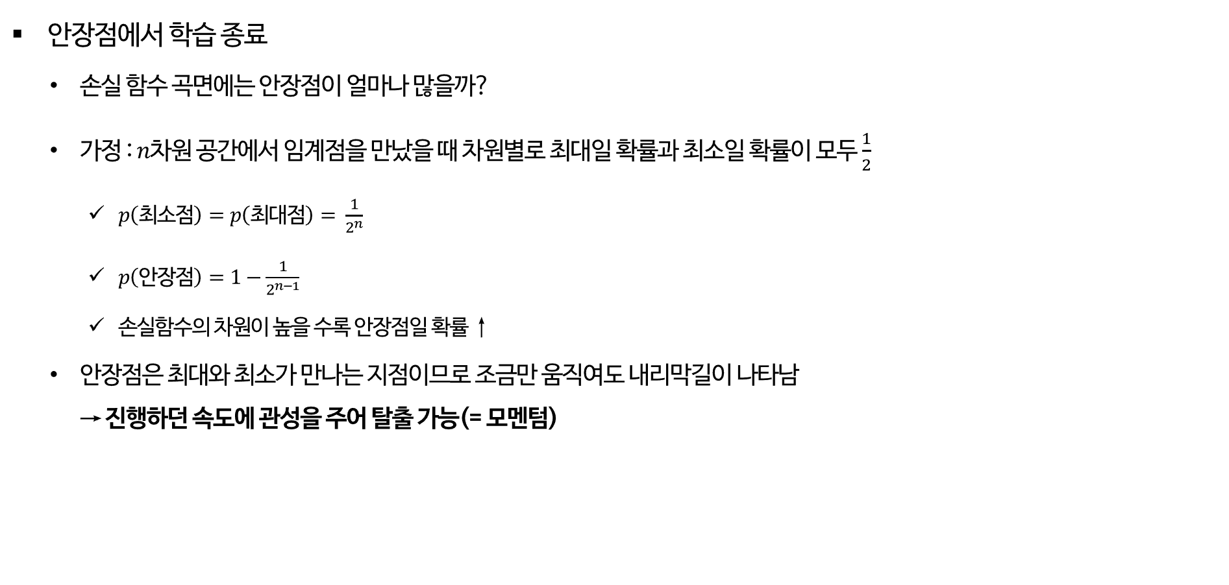
확률적 경사 하강법(SGD)
안장점에서 학습 종료
손실 함수 곡면에는 안장점이 얼마나 많을까?
가정 : $n$차원 공간에서 임계점을 만났을 때 차원별로 최대일 확률과 최소일 확률이 모두 $\frac{1}{2}$
$p\left(최소점\right)=p\left(최대점\right)= \frac{1}{2^{n}}$
$p\left(안장점\right)=1−\frac{1}{2^{n−1}}$
손실함수의 차원이 높을 수록 안장점일 확률 ↑
안장점은 최대와 최소가 만나는 지점이므로 조금만 움직여도 내리막길이 나타남 → 진행하던 속도에 관성을 주어 탈출 가능(= 모멘텀)

Slide 12
확률적 경사 하강법(SGD)
최적화 경로가 진동
미니배치 단위로 그레이디언트(=미분, 기울기)를 근사 → 기울기가 자주 바뀌는 거친 표면에서 이동하므로 최적화 경로가 진동
최적화 경로가 길어짐
수렴 속도가 느림
< Stochastic Gradient Descent >
< Gradient Descent >

Slide 13
SGD 모멘텀(Momentum)
< SGD Momentum >
느린 속도
협곡, 지역 최소점과 안장점을 만났을 때 학습이 안되는 문제
거친 표면에서 진동
SGD 모멘텀(Momentum)
SGD의 단점을 해결한 알고리즘
지금까지 진행하던 속도에 관성을 작용
즉, 오차를 수정하기 전 바로 앞 수정 값과 방향(+,-)을 참고하여 같은 방향으로 일정한 비율만 수정되게 하는 법
진행하던 방향과 다른 방향에 내리막길이 나타나도 갑자기 방향을 바꾸지 않음
가파른 경사를 만나면 가속도가 생겨 학습이 빨라짐
학습 경로가 전체적으로 매끄러움
운동의 상태를 유지하려는 현상
속도
실제 스텝
그레디언트(가장 가파른 방향)
< SGD 모멘텀의 이동방향 >

Slide 14
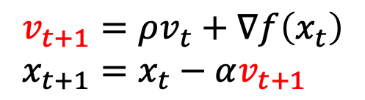
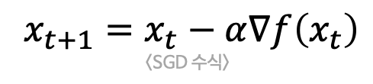
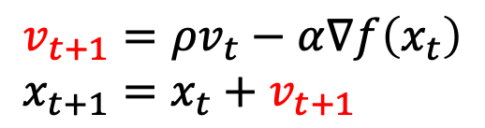
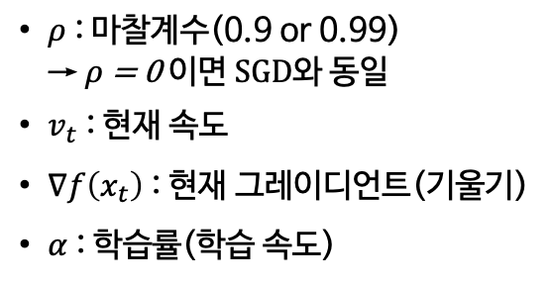
SGD 모멘텀(Momentum)
SGD 모멘텀(Momentum)
수식
1
2
$$v_{t+1}=ρv_{t}+∇f\left(x_{t}\right) \\ x_{t+1}=x_{t}−αv_{t+1}$$
$$v_{t+1}=ρv_{t}−α∇f\left(x_{t}\right) \\ x_{t+1}=x_{t}+v_{t+1}$$
$ρ$ : 마찰계수(0.9 or 0.99) → $ρ$ = 0 이면 SGD와 동일
$v_{t}$ : 현재 속도
$∇f\left(x_{t}\right)$ : 현재 그레이디언트(기울기)
$α$ : 학습률(학습 속도)
$x_{t+1}=x_{t}−α∇f\left(x_{t}\right)$
<SGD 수식>

Slide 15


SGD 모멘텀(Momentum)
SGD 모멘텀(Momentum)
장점
관성으로 인해 진행하던 속도로 계속진행
안장점 또는 깊이가 얕은 지역 최소점(Local Minimum)을 만나도 빠져나옴
표면이 울퉁불퉁해도 진행 속도 유지
경사가 가파르면 그레이디언트(기울기)에 속도의 관성이 더해져 학습 속도가 빠름
$$f(θ)$$
Local Minimum 탈출
울퉁불퉁한 곳에서 부드럽게 이동
$$θ$$

Slide 16


SGD 모멘텀(Momentum)
SGD 모멘텀(Momentum)
단점
최소점 주변의 경사가 가파르면 속도의 관성으로 인해 오버슈팅 발생
정규화 기법을 사용하여 오버슈팅 방지
학습률이 높아 최소점을 지나는 경우
$$f(θ)$$
실제 스텝
경사가 가파를 시 빠른 속도로 내려가다가 최소 지점을 만나면 그레디언트는 작아지겠지만 속도는 여전히 크기 때문에 지나침
최소 지점이 평평한 평지 위에 있다면 그레이디언트와 속도가 모두 작으므로 오버 슈팅 발생 X
속도
$$θ$$
그레디언트(가장 가파른 방향)
오버 슈팅
< SGD 모멘텀의 이동방향 >

Slide 17
네스테로프 모멘텀(NAG)
네스테로프 모멘텀(NAG; Nesterov Accelerated Gradient)
SGD 모멘텀의 오버슈팅을 막기 위한 알고리즘
관성을 이용해 현재 속도로 한 걸음 미리 가보고 높이 올라간 만큼 다시 내려오도록 그레이디언트(기울기)로 교정하는 방식
다음 위치 = 현재의 속도 벡터 + 현재 속도로 한 걸음 미리 가본 위치의 그레이디언트 벡터
SGD 모멘텀과 이동 방향의 차이
SGD 모멘텀
속도
속도
한 걸음 미리 가 본 위치
실제 스텝
오버 슈팅 교정
실제 스텝
네스테로프 모멘텀
그레디언트(가장 가파른 방향)
< SGD 모멘텀의 이동방향 >
< 네스테로프 모멘텀의 이동방향 >
< 오버 슈팅을 억제하는 과정 >
기존 모멘텀 : momentum값과 gradient값이 더해져 실제값을 만듦
네스테로프 모멘텀 : momentum값이 적용된 지점에서 gradient값이 계산되어 실제값이 됨
Notes:
모멘텀 값과 기울기 값이 더해져 실제 값을 만드는 기존 모멘텀과 달리
모멘텀 값이 적용된 지점에서 기울기 값을 계산

Slide 18
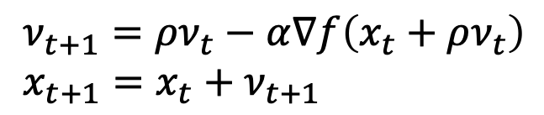
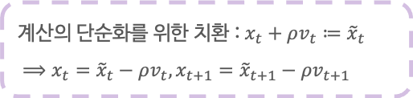
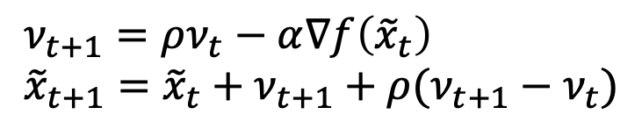
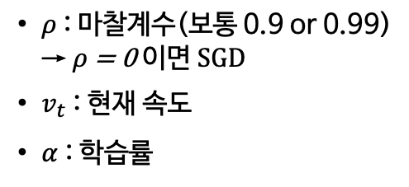
네스테로프 모멘텀(NAG)
네스테로프 모멘텀(NAG)
수식
한 걸음 미리 가기
1
2
$ν_{t+1}=ρν_{t}−α∇f\left(x_{t}+ρν_{t}\right)$
$x_{t+1}=x_{t}+ν_{t+1}$
$ν_{t+1}=ρν_{t}−α∇f\left({\tilde{x}}_{t}\right)$
${\tilde{x}}_{t+1}={\tilde{x}}_{t}+ν_{t+1}+ρ(ν_{t+1}−ν_{t})$
$ρ$ : 마찰계수(보통 0.9 or 0.99) → $ρ$ = 0 이면 SGD
$v_{t}$ : 현재 속도
$α$ : 학습률
오버슈팅 억제 역할
계산의 단순화를 위한 치환 : $x_{t}+ρv_{t}≔{\tilde{x}}_{t}$
$⟹x_{t}={\tilde{x}}_{t}−ρv_{t}, x_{t+1}={\tilde{x}}_{t+1}−ρv_{t+1}$
Notes:
https://tensorflow.blog/2017/03/22/momentum-nesterov-momentum/

Slide 19



























네스테로프 모멘텀(NAG)
네스테로프 모멘텀(NAG)
$${μν}_{t−1}$$
$$x_{t}$$
$$−μf(x_{t})$$
$${μν}_{temp}$$
$${μν}_{t−1}$$
$$ν_{t+1}$$
$$ν_{temp}$$
$${μν}_{t}$$
$$−μf(x_{t})$$
$$x_{t+1}$$
$$ν_{temp}$$
$${μν}_{temp}$$
$$x_{t+1}$$
$$ν_{t+1}$$
$$x_{t}$$
$$f(x_{t})$$
< Classical Momentum >
$$−αf(x_{t})$$
$${μν}_{t}$$
$$x_{t+1}$$
$${μν}_{t}$$
$$f(x_{t}+ρν_{t})$$
$$ν_{t+1}$$
$$−αf(x_{t}+ρν_{t})$$
$$x_{t+1}$$
$$x_{t}$$
$$ν_{t+1}$$
$$x_{t}$$
$$f(x_{t})$$
< Nesterov Accelerated Gradient >

Slide 20
AdaGrad
AdaGrad(Adaptive Gradient)
손실함수의 곡면 변화에 따라 적응적으로 학습률을 조정
$f(θ$)
Global Cost Minimun
$$θ$$
<가변 학습률>
처음에는 이동폭이 크다가 최적해에 가까워질수록 작아짐
-> 정확하고 빠르게 도달

Slide 21
AdaGrad
< AdaGrad >
zigzag pattern
지역 최소점, 안장점에서 학습 종료
Noisy
AdaGrada
SGD의 문제점들을 극복하기 위한 알고리즘
손실함수의 곡면 변화에 따라 적응적으로 학습률을 조정
경사가 가파를 때(= 곡면의 변화/ 기울기의 변화가 클 때) 작은 폭으로 이동 → 천천히 학습
경사가 완만할 때( = 곡면의 변화/ 기울기의 변화가 작을 때) 큰 폭으로 이동 → 빠르게 학습
모델의 모수별로 곡면의 변화량 계산
모수별로 개별 학습률을 가짐
손실함수에서 모수의 차원별로 곡면의 변화량이 다를 때 조금 더 정확하고 빠르게 최적해로 수렴

Slide 22
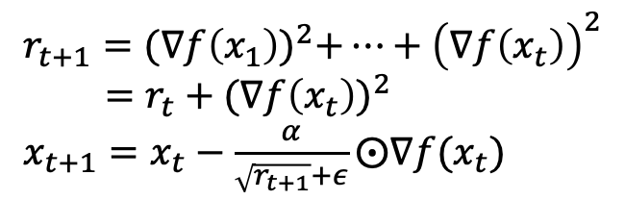
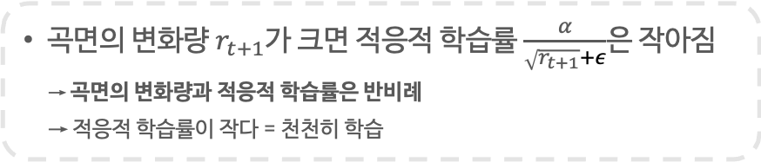
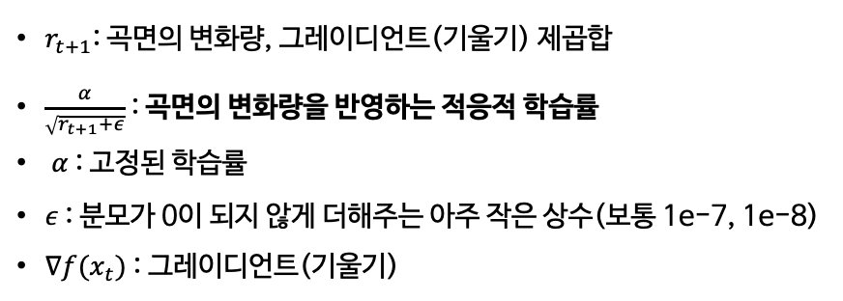
AdaGrad
AdaGrada
수식
$r_{t+1}={(∇f\left(x_{1}\right))}^{2}+⋯+{\left(∇f\left(x_{t}\right)\right)}^{2}$ $=r_{t}+{(∇f\left(x_{t}\right))}^{2}$
$x_{t+1}=x_{t}−\frac{α}{\sqrt{r_{t+1}}+ε}⨀∇f(x_{t})$
곡면의 변화량 $r_{t+1}$가 크면 적응적 학습률 $\frac{α}{\sqrt{r_{t+1}}+ε}$은 작아짐
→ 곡면의 변화량과 적응적 학습률은 반비례
→ 적응적 학습률이 작다 = 천천히 학습
$r_{t+1}$: 곡면의 변화량, 그레이디언트(기울기) 제곱합
$\frac{α}{\sqrt{r_{t+1}+ε}}$: 곡면의 변화량을 반영하는 적응적 학습률
$α$ : 고정된 학습률
$ε$ : 분모가 0이 되지 않게 더해주는 아주 작은 상수(보통 1e-7, 1e-8)
$∇f(x_{t})$ : 그레이디언트(기울기)

Slide 23
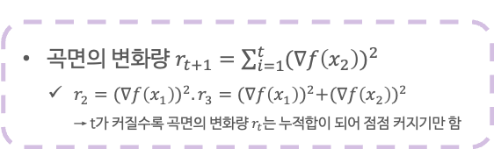
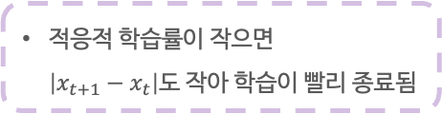
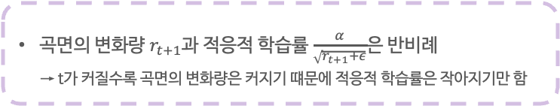
AdaGrad
AdaGrada
학습 조기 중단 현상
곡면의 변화량을 전체 경로의 기울기 벡터 크기로 계산함
학습이 진행될수록 곡면의 변화량은 누적되어 점점 커지고 적응적 학습률은 작아짐
경사가 가파른 곳에서 시작한다면, 초반부터 적응적 학습률이 급격히 감소
훈련 초반에 학습 중단
곡면의 변화량 $r_{t+1}=\sum_{i=1}^{t}{{(∇f\left(x_{2}\right))}^{2}}$
$r_{2}={(∇f\left(x_{1}\right))}^{2}.r_{3}={(∇f\left(x_{1}\right))}^{2}+{(∇f\left(x_{2}\right))}^{2}$ → t가 커질수록 곡면의 변화량 $r_{t}$는 누적합이 되어 점점 커지기만 함
곡면의 변화량 $r_{t+1}$과 적응적 학습률 $\frac{α}{\sqrt{r_{t+1}+ε}}$은 반비례
→ t가 커질수록 곡면의 변화량은 커지기 떄문에 적응적 학습률은 작아지기만 함
적응적 학습률이 작으면 $\left|x_{t+1}−x_{t}\right|$도 작아 학습이 빨리 종료됨

Slide 24
RMSProp
RMSProp(Root Mean Square Propagation)
최근 경로의 곡면 변화량에 따라 학습률을 적응적으로 정하는 알고리즘
AdaGrad의 조기 학습 중단 문제를 해결하는 알고리즘
곡면 변화량 측정 : 전체 경로 → 최근경로
최근 경로의 곡면 변화량을 측정하기 위해 지수가중이동평균 이용
곡면의 변화량이 누적되어 계속 증가하는 것을 방지
오래된 데이터가 미치는 영향을 지수 가중적으로(급격하게) 감소시키는 방법
최근 변화가 많으면 작은 폭으로 이동
최근 변화가 없으면 큰 폭으로 이동

Slide 25

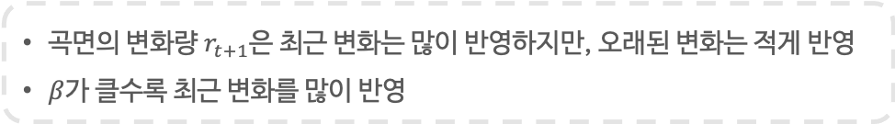
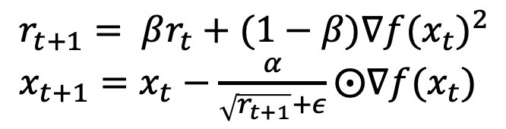
RMSProp
RMSProp
수식
$r_{t+1}= βr_{t}+(1−β)∇{f(x_{t})}^{2}$
$x_{t+1}=x_{t}−\frac{α}{\sqrt{r_{t+1}}+ε}⨀∇f(x_{t})$
곡면의 변화량 $r_{t+1}$은 최근 변화는 많이 반영하지만, 오래된 변화는 적게 반영
$β$가 클수록 최근 변화를 많이 반영
$r_{t+1}$ : 그레이디언트(기울기) 제곱의 지수가중이동 평균
$β$ : 가중치, 0과 1사이의 값(보통 0.9)
$\frac{α}{\sqrt{r_{t+1}+ε}}$ : 최근 곡면의 변화량을 반영하는 적응적 학습률
$α$ : 고정된 학습률
$ε$ : 분모가 0이 되지 않게 더해주는 아주 작은 상수(보통 $1e−7, 1e−8$)
$∇f(x_{t})$ : 그레이디언트(기울기)

Slide 26
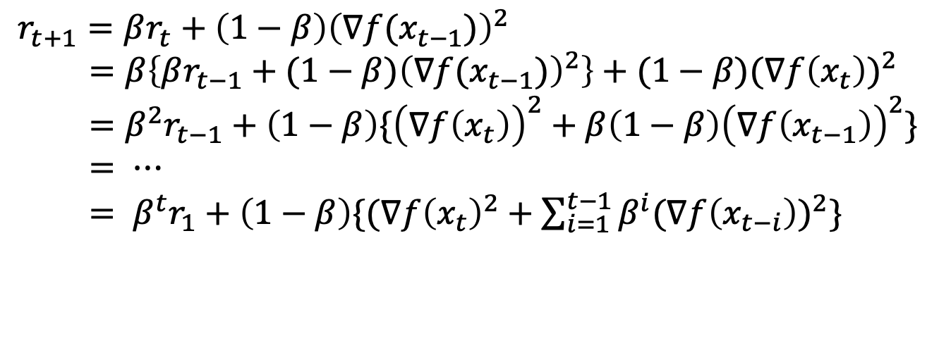
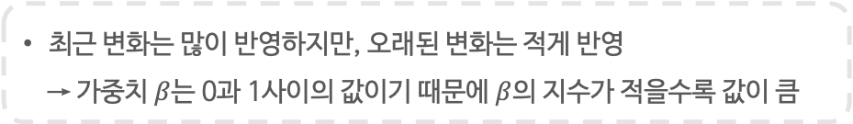
RMSProp
RMSProp
수식
$r_{t+1}=βr_{t}+\left(1−β\right){\left(∇f(x_{t−1})\right)}^{2}$ $=β\left\{βr_{t−1}+(1−β){\left(∇f(x_{t−1})\right)}^{2}\right\}+(1−β){(∇f\left(x_{t}\right))}^{2}$
$=β^{2}r_{t−1}+\left(1−β\right)\{{\left(∇f\left(x_{t}\right)\right)}^{2}+β\left(1−β\right){\left(∇f\left(x_{t−1}\right)\right)}^{2}\}$
$= ⋯$
$= β^{t}r_{1}+\left(1−β\right)\{(∇{f\left(x_{t}\right)}^{2}+\sum_{i=1}^{t−1}{β^{i}{(∇f\left(x_{t−i}\right))}^{2}}\}$
최근 변화는 많이 반영하지만, 오래된 변화는 적게 반영
→ 가중치 $β$는 0과 1사이의 값이기 때문에 $β$의 지수가 적을수록 값이 큼

Slide 27



RMSProp
RMSProp 단점
학습 초기 경로가 편향
$β$가 크면 $1−β$가 작아져서 $r_{1}=\left(1−β\right){\left(∇f\left(x_{0}\right)\right)}^{2}$이 작아질 가능성이 높음
$r_{1}$이 작으면 적응적 학습률이 컷져 출발지점에서 멀리 떨어진 곳으로 이동
최적화 수렴이 힘듦
$r_{t+1}=βr_{t}+\left(1−β\right){\left(∇f(x_{t−1})\right)}^{2}$
$x_{t+1}=x_{t}−\frac{α}{\sqrt{r_{t+1}}+ε}⨀∇f(x_{t})$

Slide 28
Adam
< Adam >
Adam(Adaptive Moment Estimation)
SGD 모멘텀 + RMSProp
진행하던 속도에 관성을 주면서 곡면의 변화량에 따라 적응적 학습률을 갖는 알고리즘
관성의 장점과 적응적 학습률에 대한 장점이 있다.
최적화 성능이 우수하고 잡음 데이터에 대해 민감하게 반응 X
학습 초기 경로 편향되는 RMSProp의 문제 제거
RMSProp의 학습 초기 편향 문제 해결
원리
두개의 변수를 집어넣음
I. 모멘텀에서 속도 역할을 하는 moment1
II. Adagrad에서 학습률 감소 매커니즘 역할을 하는 moment2
갱신될 파라미터는 이전 파라미터에서 러닝메이트에 moment1을 곱한걸 moment2의 제곱근으로 나눠준 값을 빼준다.

Slide 29

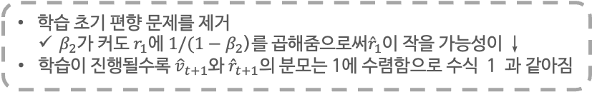
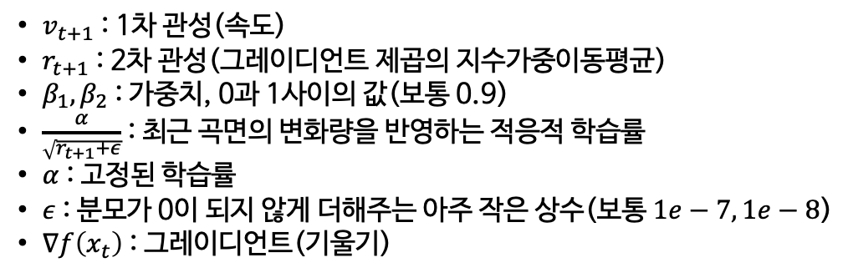

Adam
Adam
수식
학습 초기 편향 문제를 제거
$β_{2}$가 커도 $r_{1}에 1/(1−β_{2}$)를 곱해줌으로써${\hat{r}}_{1}$이 작을 가능성이 ↓
학습이 진행될수록 ${\hat{v}}_{t+1}$와 ${\hat{r}}_{t+1}$의 분모는 1에 수렴함으로 수식 1 과 같아짐
1
2
$$v_{t+1}=β_{1}v_{t}+\left(1−β_{1}\right)∇f\left(x_{t}\right) \\ r_{t+1}=β_{2}r_{t}+\left(1−β_{2}\right){\left(∇f\left(x_{t}\right)\right)}^{2} \\ x_{t+1}=x_{t}−\frac{α}{\sqrt{r_{t+1}}+ε}⨀v_{t+1}$$
$$v_{t+1}=β_{1}v_{t}+\left(1−β_{1}\right)∇f\left(x_{t}\right) \\ r_{t+1}=β_{2}r_{t}+\left(1−β_{2}\right){\left(∇f\left(x_{t}\right)\right)}^{2} \\ {\hat{v}}_{t+1}=\frac{v_{t+1}}{(1−β_{1}^{t+1})} \\ {\hat{r}}_{t+1}=\frac{r_{t+1}}{(1−β_{2}^{t+1})} \\ x_{t+1}=x_{t}−\frac{α}{\sqrt{r_{t+1}}+ε}⨀{\hat{v}}_{t+1}$$
관성을 갖는 속도
$v_{t+1}$ : 1차 관성(속도)
$r_{t+1}$ : 2차 관성(그레이디언트 제곱의 지수가중이동평균)
$β_{1},β_{2}$ : 가중치, 0과 1사이의 값(보통 0.9)
$\frac{α}{\sqrt{r_{t+1}+ε}}$ : 최근 곡면의 변화량을 반영하는 적응적 학습률
$α$ : 고정된 학습률
$ε$ : 분모가 0이 되지 않게 더해주는 아주 작은 상수(보통 $1e−7, 1e−8$)
$∇f\left(x_{t}\right)$ : 그레이디언트(기울기)

Slide 30
정리
확률적 경사하강법(SGD; Stochatic Gradient Descent)
확률적 경사 하강법은 손실함수의 곡면에서 ‘경사가 가장 가파른 곳으로 내려가다 보면 언젠가 가장 낮은 지점에 도달한다.’라는 단순한 가정으로 만들어진 만큼 성능에 한계가 있음
확률적 경사 하강법은 지정된 학습률을 사용하는 알고리즘이므로 경험적으로 학습률을 조정해야 한다. 학습률을 작게 설정하면 학습이 느리게 진행되며 학습률을 크게 설정하면 최적해로 수렴하지 못할 수 있음
협곡과 같은 형태의 지형을 만나면 계곡의 벽면 사이에서 진동하다가 최적해로 내려가지 못하고 정체될 수 있음
확률적 경사하강법은 안장점과 지역 최소점을 만나면 최소점과 구분하지 못하고 학습을 종료하는데, 손실 함수의 차원이 높아질수록 안장점은 기하급수적으로 많아지므로 최적해로 수렴하지 못할 가능성이 커짐
미니배치로 그레이디언트를 근사하면 손실 함수의 기울기가 정확하지 않으므로 표면이 거칠게 근사되고 그에 따라 최적화 경로도 진동하면서 수렴 속도가 느려짐

Slide 31
정리
SGD 모멘텀(Momentum)
SGD가 가장 가파른 곳으로 내려가는 방식이라면 SGD모멘텀은 지금까지 진행하던 속도에 관성을 주면서 내려가는 방식
관성이 작용하면 안장점을 만나거나 깊이가 얕은 지역 최소에 빠지더라도 벗어날 수 있으며, 손실 함수의 표면이 울퉁불퉁하더라도 진행하던 속도를 유지하며 부드럽게 이동하면서 학습 경로가 전체적으로 매끄러워짐
경사가 가파르면 속도에 그레이디언트가 더해지면서 가속도가 생기므로 매우 빠르게 이동
반면 SGD 모멘텀은 오버 슈팅이 되는 단점이 있다. 최소점 주변의 경사가 가파르면 내려오던 속도가 크기 때문에 반대편으로 오버 슈팅이 된다.

Slide 32
정리
네스테로프 모멘텀(NAG; Nesterov Accelerated Gradient)
네스테로프 모멘텀은 진행하던 속도에 관성을 준다는 점을 SGD 모멘텀과 같지만, 오버 슈팅을 막기 위해 현재 속도로 한 걸음 미리 가 보고 오버 슈팅이 된 만큼 다시 내리막길로 내려가는 방식
네스테로프 모멘텀은 관성이 커지더라도 오버 슈팅이 될지 미리 살펴보고 교정하기 때문에 오버 슈팅이 억제
네스테로프 모멘텀을 계산할 때 한 걸음 미리 가본 위치를 현재 위치로 바꾸는 트릭을 사용하면 표준 SGD모멘텀 식에 오버 슈팅을 억제하는 항이 추가된 형태로 바뀜

Slide 33
정리
AdaGrad(Adaptive Gradient)
AdaGrad는 손실 함수의 곡면 변화에 따라 적응적으로 학습률을 정하는 알고리즘
손실 함수의 곡면 변화량은 모든 단계에게 측정한 기울기의 제곱합으로 계산하며, 학습률을 곡면의 변화량의 제곱근으로 나눠서 곡면의 변화량에 반비례하는 적응적 학습률로 정의
이때 모델의 파라미터별로 학습률을 갖는 효과가 생기기 때문에 더 효율적으로 최적화를 수행가능
AdaGrad는 학습이 진행될수록 곡면 변화량은 점점 증가하고 적응적 학습률은 점점 감소한다. 만일 경사가 가파른 곳에서 출발할 경우 학습 초반부터 적응적 학습률이 급격히 감소해서 학습이 조기 중단 될 수 있음

Slide 34
정리
RMSProp(Root Mean Square Propagation)
RMSProp은 곡면 변화량을 측정할 때 전체 경로가 아닌 최근 경로의 곡면 변화량을 측정하여 AdaGrad에서 발생하는 조기에 학습이 중단되는 현상을 해결
RMSProp은 최근 경로의 곡면 변화량을 측정하기 위해 지수가중이동평균 방식으로 곡면 기울기의 제곱을 반영함, 지수가중이동평균을 하면 최근 경로의 그레이디언트는 많이 반영하고 오래된 경로의 그레이디언트는 작게 반영하므로 기울기의 크기가 점점 누적되어 곡면의 변화량이 커지는 현상이 사라짐

Slide 35
정리
Adam(Adaptive Moment Estimation)
Adam은 SGD모멘텀과 같이 진행하던 속도에 관성을 주고 RMSProp과 같이 학습률을 적응적으로 조정하는 알고리즘
RMSProp은 출발 지점에서 멀리 떨어진 곳으로 이동하는 초기 경로의 편향 문제가 있는데, Adam은 초기 경로의 편향을 제거
Adam은 초기 경로의 편향을 제거하기 위해 모멘텀 교정 식을 추가해서 학습 초기에는 모멘텀 가중치의 영향을 작게 만들고 학습이 진행될수록 원래 모멘텀 계산 식으로 돌아오도록 함
Adam은 잡음 데이터에 대한 민감하지 않고 최적화 성능이 우수함

